Slide 1
VISIONARIO

Slide 2
Funzionalità del sito
Il sito “Visionario” è un e-commerce di abbigliamento. Propone una vasta selezione di prodotti di marchi famosi. La vendita è orientato a un pubblico internazionale.
Attori
Amministratore
Login in area riservata
Logout
Aggiunta prodotti a catalogo
Rimozione prodotti a catalogo
Modifica prodotto (prezzo, disponibilità, foto, descrizione)
Disattivare un utente registrato
Visualizzare l’elenco di utenti
Visualizzare l’elenco di ordini
Visualizzare le informazioni su un cliente
Aggiungere nuovi amministratori

Slide 3
Cliente
Login/logout
Aggiungere prodotti al carrello
Ricercare prodotti filtrandoli per genere (uomo, donna, bambino, bambina), tipologia di prodotto, taglia, colore e ordinandoli in base ai nuovi arrivi, prezzo crescente/decrescente e rilevanza.
Visualizzare dettagli prodotto (foto, descrizione, commenti)
Acquistare i prodotti effettuando il pagamento online
Visualizzare gli ordini effettuati
Visualizzazione dettagli singolo ordine
Modificare indirizzo di spedizione
Modificare password

Slide 4
Utente non registrato
Aggiungere prodotti al carrello
Registrarsi al sito
Ricercare prodotti filtrandoli per genere (uomo, donna, bambino, bambina), tipologia di prodotto, taglia, colore e ordinandoli in base ai nuovi arrivi, prezzo crescente/decrescente e rilevanza.
Visualizzare dettagli prodotto (foto, descrizione, commenti)

Slide 5
Tecnologie utilizzate
HTML 5
CSS + FRAMEWORK BOOTSRAP v.4 + FONT AWESOME v4.7.0
AJAX
JQUERY
JAVA 8
JSP
JSTL v.1.2
SERVLET
DBMS MYSQL 5.7 + MYSQL-CONNECTOR V.5.1.46
SERVER APACHE TOMCAT v.8.5

Slide 6
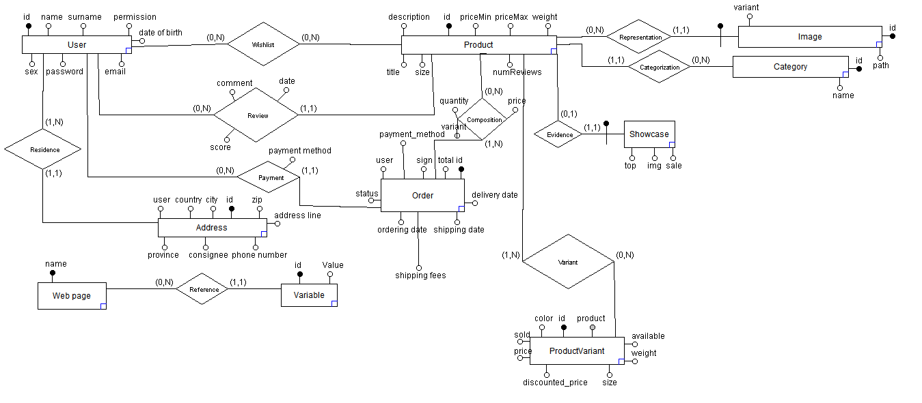
DIAGRAMMA ER

Slide 7
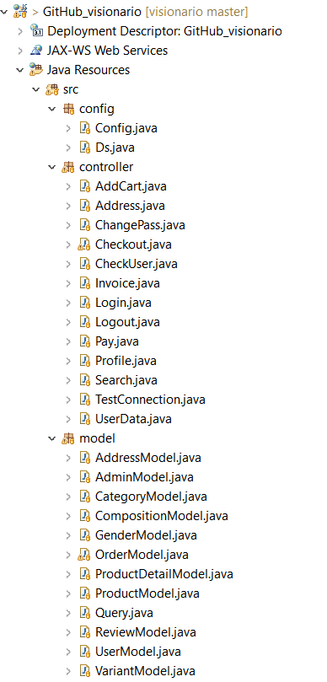
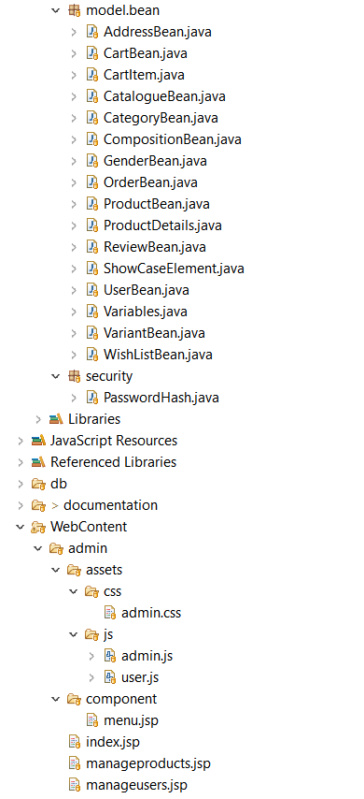
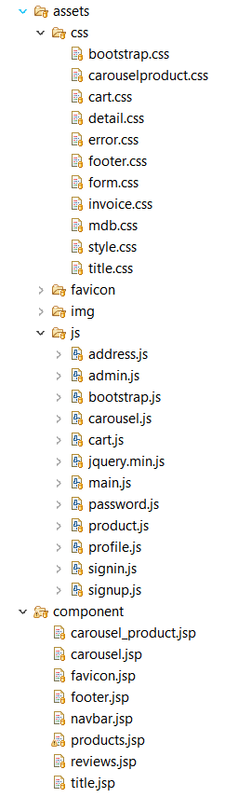
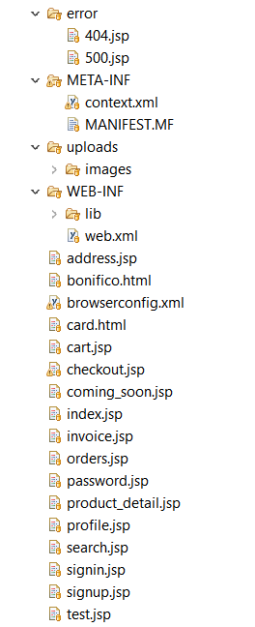
ARCHITETTURA SW

Slide 8
CHECKLIST
Responsive
Run on Apache Tomcat 8.5
MVC model
Package:
config: contiente la configurazione per la connessione al database (DataSource)
controller: contiente le servlet;
model: contiene la logica dell’interazione con il database;
model.bean: contiente i bean, il carrello e la logica dell’applicazione;
security: contiene l’implementazione dell’algoritmo PBKDF2 salted password hashing (primi 128 byte di sha256 e 1 byte di salt), utilizzata per il salvataggio delle password

Slide 9
CHECKLIST
Il codice HTML viene creato esclusivamente dalle JSP e HTML che formano il view
I form sono controllati con javascript. Il form viene inviato al server solo se corretto:
Ad esempio il form di registrazione è controllato anche con javascript, ma ve ne sono molti altri :)
Usare JQuery per modificare il DOM in qualche pagina
Ad esempio nel carousel per renderlo infinito, nella navbar per renderla responsive, per far apparire i popup.
Usare JQuery + AJAX per scambiare piccole informazioni con il server (in formato JSON).
Il login è validato in ajax.
Gestire le sessioni per realizzare il carrello.
Usare JQUERY per animare le immagini al passaggio del mouse.
Nel carousel viene usato JQuery per animare le immagini dei prodotti.
Figura dell'amministratore e delle pagine a lui dedicate, accessibili solo dopo autenticazione. Usare autenticazione programmata.
Usare i fragment (con include) nelle pagine JSP per creare header, footer e menu

